Slide 1
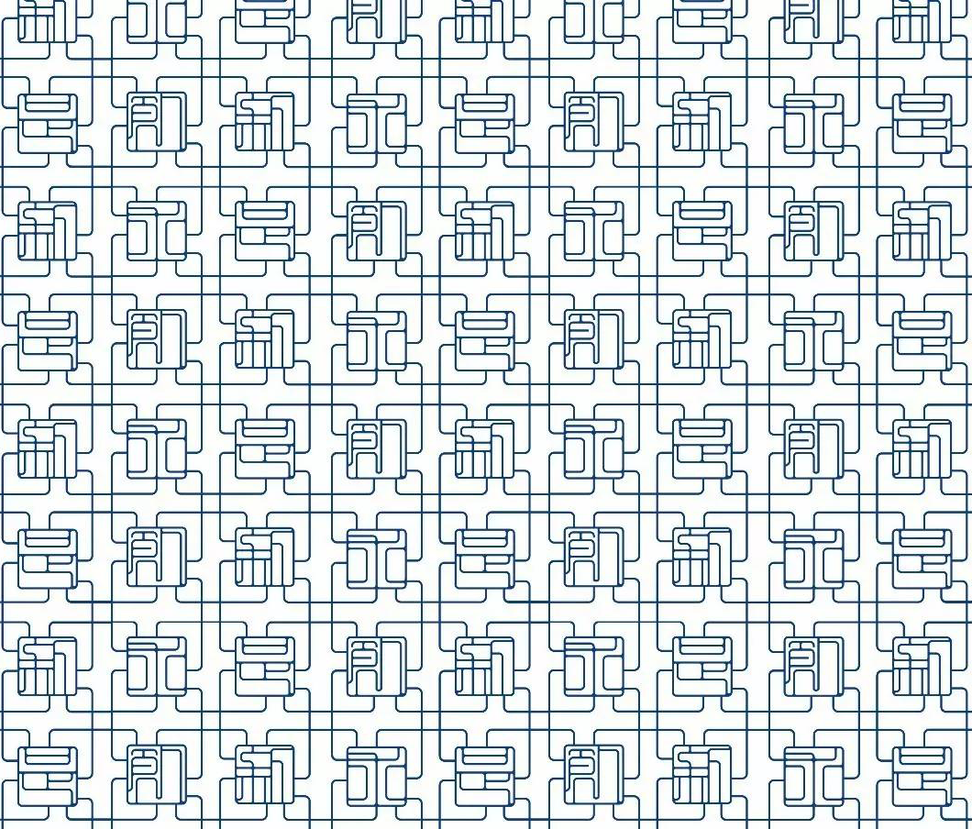

Few_CLUE小样本学习比赛 技术方案
队伍名称：上山没老虎
队伍成员：陈湘楠 谢辛
所在机构： 浙江大学
Notes:
各位老师同学，中午好，我是来自浙江大学的叶宏彬，今天我将介绍AZFT实验室和阿里达摩院共同合作的生成式关系抽取的工作。题目是Contrastive Triple Extraction with Generative Transformer。

Slide 2
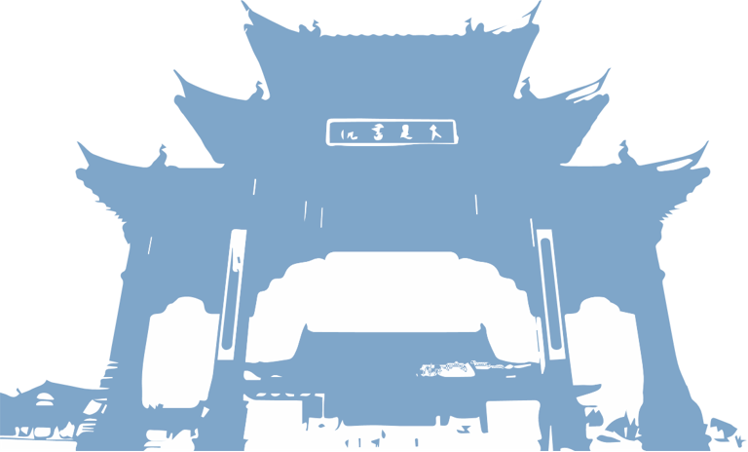
Outline
Approach
Experiments
Notes:
我的演讲大纲包括五个部分，我将逐一进行介绍。

Slide 3

Approach ：
adaptive prompt-based finetuning approach
把每个任务的数据都预处理成Xin + T的形式，来自动构建prompt
以EPRSTMT任务为例：
Xin : 在这里买的一套，没用几天都用不了了，商城越来越差了
T：[T1][T2][T3][T4][MASK][T5][T6]
Prompt: 这是一个评论
Notes:
我们认为这项工作需要解决以下三个重要问题。第一个问题是传统关系抽取会遇到的三元组重叠、多令牌抽取、以及如何建模多个关系之间的联系，为了解决这个问题，我们采用了seq2seq的文本生成模型。第二个问题是传统文本序列生成模型不易捕获长距离依赖信息，我们引入了Transformer预训练架构，来增强模型的建模能力。第三个问题是序列到序列的体系结构会产生不忠实的序列，从而产生意义上的矛盾。因此我们引入了对比学习机制，提高模型对虚假三元组信息的鉴别能力，以增强模型对文本关键信息的感知能力，生成忠实的三元组。

Slide 4
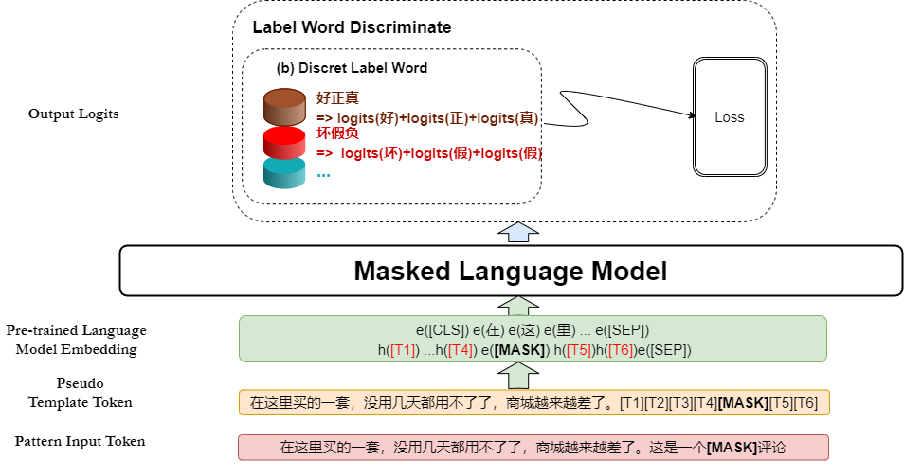
Approach
Notes:
这里我们展示了CGT生成式Transformer的总体架构。右上部分表示Transformer生成模块，右下部分表示三元组对比学习模块。 这两个部分训练时共同优化。生成模块依靠部分因果掩码机制建模成序列生成任务，如右图中的示例所示，对于三元组序列生成，其中右上部分设置为-∞以阻止从源段到目标段的关注； 左侧部分设置为全0，表示令牌能够参与第一段。利用交叉熵损失生成来优化三元组生成过程，获得生成损失。对比学习模块将输入文本与正确的三元组实例或者伪造的三元组进行随机拼接，依靠部分因果掩码机制建模成文本分类任务，其中mask矩阵的元素全为0，利用经过MLP多层感知机层的特殊token[CLS]表示来计算分类打分函数，鉴别是否为正确实例，从而增强模型对关键token的感知能力。我们利用交叉熵优化对比损失。生成损失与对比学习损失通过一个超参数阿尔法权衡构成了我们最终的总体损失。我们的解码推理采用的是波束搜索和启发式约束。

Slide 5
Approach
Chid 任务进行了特殊的处理
采用一种语义匹配的思路
对于每一个样本，将七个选项和[MASK]*4分别去替换句中的”#idiom#”，产生8个input
训练这8个input，计算[MASK]*4和七个选项的相似度。得到logits从而计算交叉熵损失
Notes:
我们认为这项工作需要解决以下三个重要问题。第一个问题是传统关系抽取会遇到的三元组重叠、多令牌抽取、以及如何建模多个关系之间的联系，为了解决这个问题，我们采用了seq2seq的文本生成模型。第二个问题是传统文本序列生成模型不易捕获长距离依赖信息，我们引入了Transformer预训练架构，来增强模型的建模能力。第三个问题是序列到序列的体系结构会产生不忠实的序列，从而产生意义上的矛盾。因此我们引入了对比学习机制，提高模型对虚假三元组信息的鉴别能力，以增强模型对文本关键信息的感知能力，生成忠实的三元组。

Slide 6
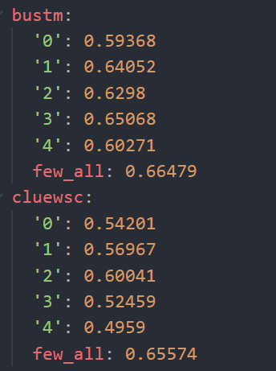
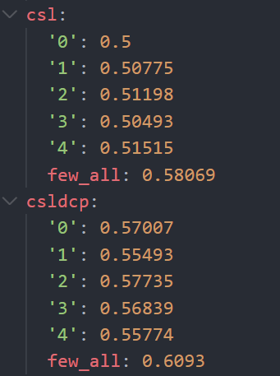
Experiments
模型在test_public上的结果
Notes:
我们对三个基准数据集进行了实验：纽约时报（NYT），WebNLG和MIE。MIE是医学领域的大规模中文对话信息提取数据集。图中中显示了这三个数据集的详细统计信息。

Slide 7
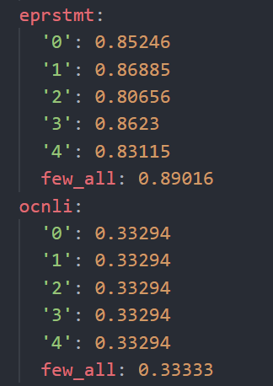
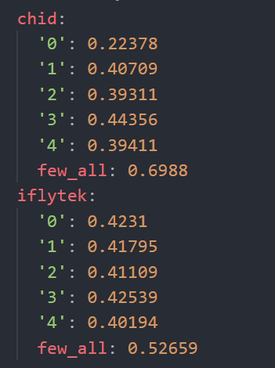
Experiments
模型在test_public上的结果
Notes:
我们对三个基准数据集进行了实验：纽约时报（NYT），WebNLG和MIE。MIE是医学领域的大规模中文对话信息提取数据集。图中中显示了这三个数据集的详细统计信息。

Slide 8
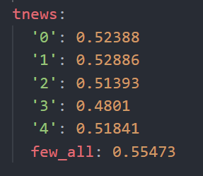
Experiments
模型在test_public上的结果
Notes:
我们对三个基准数据集进行了实验：纽约时报（NYT），WebNLG和MIE。MIE是医学领域的大规模中文对话信息提取数据集。图中中显示了这三个数据集的详细统计信息。

Slide 9
THANKS

